Slide 1
第三章 树形结构
Chapter 3 Tree Structure
1
二叉树的定义和存储结构
2
遍历二叉树
3
树与森林的定义
4
树与森林的存储结构
5
树与森林的遍历
6
Huffman树

Slide 2
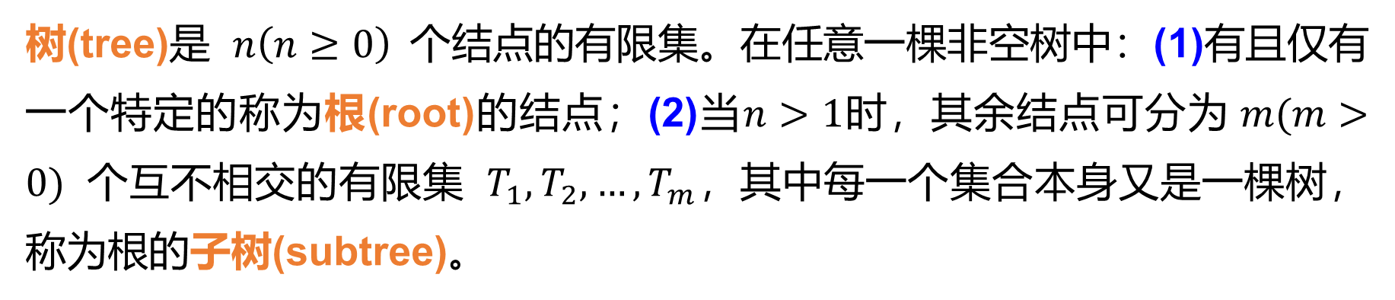
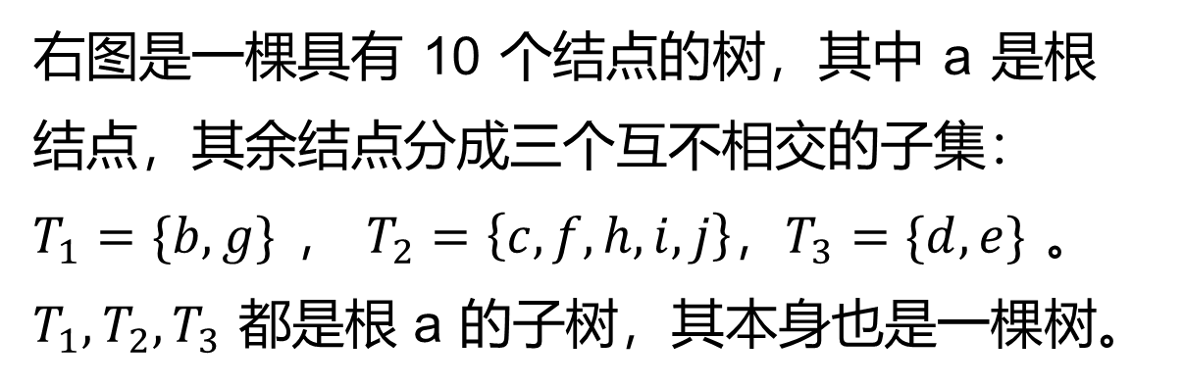
3
树与森林的定义
树(tree)是 $n\left(n≥0\right) 个$结点的有限集。在任意一棵非空树中：(1)有且仅有一个特定的称为根(root)的结点；(2)当$n>1$时，其余结点可分为$m(m>0)$ 个互不相交的有限集 $T_{1}, T_{2}, …, T_{m}$，其中每一个集合本身又是一棵树，称为根的子树(subtree)。
右图是一棵具有 10 个结点的树，其中 a 是根结点，其余结点分成三个互不相交的子集：
$T_{1}=\{b,g\}$，$T_{2}=\left\{c,f,h,i,j\right\}，T_{3}=\{d,e\}$。 $T_{1}, T_{2},T_{3}$ 都是根 a 的子树，其本身也是一棵树。

Slide 3
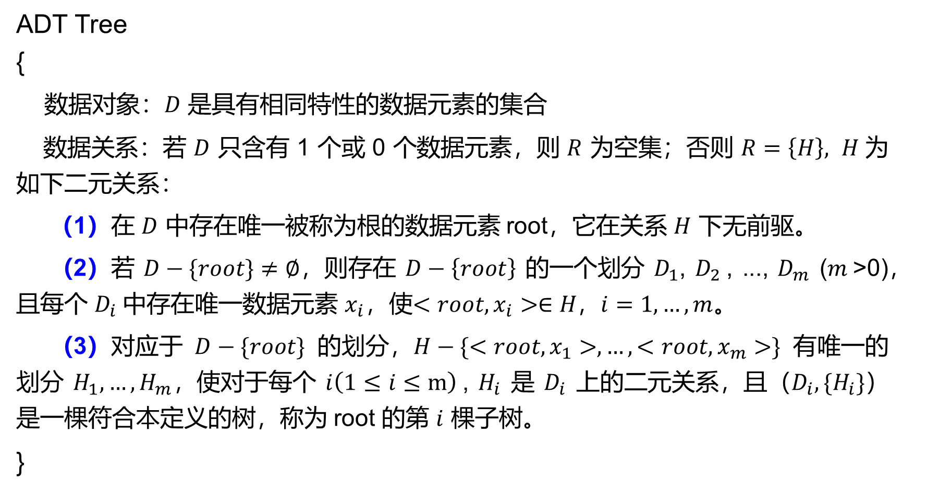
3
树与森林的定义
ADT Tree
{
数据对象：$D$ 是具有相同特性的数据元素的集合
数据关系：若 $D$ 只含有 1 个或 0 个数据元素，则 $R$ 为空集；否则 $R=\left\{H\right\},$ $H$为如下二元关系：
（1）在 $D$ 中存在唯一被称为根的数据元素 root，它在关系 $H$ 下无前驱。
（2）若 $D−\{root\}≠∅，$则存在 $D−\left\{root\right\}$ 的一个划分 $D_{1}$, $D_{2}$, ..., $D_{m}$ ($m$>0)，且每个 $D_{i}$中存在唯一数据元素 $x_{i}$，使$<{root,x}_{i}>∈H，i=1,…,m$。
（3）对应于 $D−\{root\}$ 的划分，$H−\{<{root,x}_{1}>,…,<{root,x}_{m}>\}$ 有唯一的划分 $H_{1},…,H_{m}，$使对于每个 $i\left(1≤i≤m\right)$, $H_{i}$ 是 $D_{i}$ 上的二元关系，且$（D_{i},\{H_{i}\}）$是一棵符合本定义的树，称为 root 的第 $i$ 棵子树。
}

Slide 4
3
树与森林的定义
ADT Tree
{
基本操作：
InitTree(&T) 初始化操作，构造空树
DestroyTree(&T) 销毁树
CreateTree(&T, definition) 按照 definition 给出的定义构造叉树
ClearTree(&T) 将 T 清空为空树
TreeEmpty(T) 判断树是否为空树
TreeDepth(T) 判断树深度
Root(T) 求根函数，返回树 T 的根结点
Value(T, e) 返回树 T 中结点 e 的元素值
Assign(T, &e, value) 给树 T 的结点 e 赋值 value
Parent(T, e) 求双亲函数，求树中结点 e 的双亲结点
}

Slide 5
3
树与森林的定义
ADT Tree
{
基本操作：
FirstChild(T, e) 返回树T的结点 e 的第一个孩子
NextSibling(T, e) 返回树T的结点 e 的右兄弟
InsertChild(&T, &p, i, c) 插入子树操作，把以结点 c 为根的树插入T中，
作为结点 p 的第 i 棵子树
DeleteChild(&T, &p, LR) 删除子树操作，删除结点 p 的第 i 棵子树
TraverseTree(T, visit(LElemType)) 遍历操作
}
注 (1)树的定义反映出树是一种递归的数据结构。
(2)树结构的应用十分广泛，在不同的应用问题中树的基本操作不尽相同，在具体应用中应按照需要补充操作。

Slide 6
3
树与森林的定义
树的常用表示形式有 3 种：
（1）树形式示意图。
（2）广义表形式，又分为 3 种情况：若树为空，则用 “#” 表示；若树非空，若根结点是叶子，则用“根”表示，否则用“根(子树, ..., 子树)”表示。
（3）凹入形式（目录形式）：
根
子树1
子树2
......
子树m

Slide 7
3
树与森林的定义
树形式示意图
a(b(g), c(f, h, i(j)), d(e))。
广义表形式
凹入形式

Slide 8
3
树与森林的定义
树的一些基本术语，例如结点、叶子、兄弟、祖先、子孙、路径、路径长度、层次、深度等，与二叉树中的同名术语意义一致。
非空树所有结点的度的最大值称为树的度。

Slide 9
3
树与森林的定义
森林(forest) 是有限棵互不相交的树的集合，空集称为空森林。
非空森林中的树若有次序，则森林为有序森林，否则为无序森林。有序森林中的每棵树都有序号。类似于有序树和无序树的概念。
在实际应用中，通常人为规定森林中所有树的次序，无序森林就转为有序森林，因此只需研究有序森林。
非空树根结点的所有子树构成森林，称为根结点的子树森林。
由树和森林的结构可以得到森林和树相互递归的定义：树或为结点的空集，或由根结点与其子树森林构成；森林为有限棵互不相交的树的序列。

Slide 10
第三章 树形结构
Chapter 3 Tree Structure
1
二叉树的定义和存储结构
2
遍历二叉树
3
树与森林的定义
4
树与森林的存储结构
5
树与森林的遍历
6
Huffman树

Slide 11
4
树与森林的存储结构
4.1 双亲孩子表示法
对树和森林的每个结点来说，与其关系最近的结点是其双亲与孩子，而与其他结点的关系是间接的。因此，若存储每个结点双亲和孩子的位置，就能够找到其他结点，此表示方法称为双亲孩子表示法。根据实际问题的需要，双亲孩子法可以简化为双亲表示法与孩子表示法。
设用顺序表存储树的结点，每个结点存储数据元素、双亲位置、结点的度和所有孩子的位置。

Slide 12
4
树与森林的存储结构
4.1 双亲孩子表示法

Slide 13
4
树与森林的存储结构
4.1 双亲孩子表示法
树的双亲孩子表示法的C++描述如下：
const int MaxTreeSize = ...;
struct TNode
{ TElemType data; //数据元素
int parent; //双亲位置
孩子信息; //有不同的表示方法
} ；
struct tree
{ TNode nodes[MaxTreeSize+1]; //全部结点
int n, r; //结点数与根的位置
}

Slide 14
4
树与森林的存储结构
4.1 双亲孩子表示法
一个结点的所有孩子构成了线性表，因此涉及孩子的操作实际上是对线性表的操作，便于实现算法。表示孩子信息的方法有顺序表表示法和链式表示法：
（1）用顺序表表示孩子的方法：3种
(a) int NodeDegree, Children[TreeDegree];
用 NodeDegree 表示结点的度，即孩子数量，用数组 Children 表示孩子的位置。此表格会浪费太多存储空间。在一棵具有 n 个结点、度为 k 的树中有 n(k-1)+1 个空链域。
(b) int Children[TreeDegree+1];
略去 NodeDegree ，用 Children[NodeDegree] 为 -1 作为标志。
(c) int NodeDegree, *Children;
用动态数组 Children 表示孩子。

Slide 15
4
树与森林的存储结构
4.1 双亲孩子表示法
（2）用单链表表示孩子的方法
C++描述如下：
typedef struct CTNode { int child; CTNode *next; }* ChildPtr；
孩子信息则为：
ChildPtr firstchild;
int NodeDegree; //可选成员

Slide 16
4
树与森林的存储结构
4.2 二叉树表示法
用二叉树表示法存储树，树的每个结点中不存储全部孩子的位置，转而存储其第一个孩子及其右兄弟的位置。这样可以间接的表示每个结点孩子的位置，同时简化了结点的结构，也容易实现查找孩子的操作。这是最常用的表示方法。
此表示方法的本质是把树转化为二叉树，树结点的“第一个孩子”就是二叉树结点的“左孩子”，树结点的“右兄弟”就是二叉树结点的“右孩子”。

Slide 17
4
树与森林的存储结构
4.2 二叉树表示法

Slide 18
4
树与森林的存储结构
4.2 二叉树表示法
给定一棵树，有唯一的二叉树与之对应。若树不空，则二叉树根结点的右子树为空；反之，给定一棵空二叉树或根结点的右子树为空的二叉树，则有唯一树与之对应。因此：
集合 {树} 与集合 {空二叉树，根结点的右子树为空的非空二叉树} 有一一对应关系。
在每个结点中，如果也存储双亲的位置，则二叉树表示法也称为双亲孩子兄弟表示法或三叉表表示法。若不存储双亲位置，则二叉树表示法也称为长子右兄弟表示法、孩子兄弟表示法或者二叉树表示法。

Slide 19
4
树与森林的存储结构
4.2 二叉树表示法
树的二叉树表示法的C++描述如下：
typedef struct TNode
{
TElemType data; //数据元素
TNode * parent, //双亲位置
* fc, //first child: 第一个孩子
* ns; //next sibling: 右兄弟
} *tree；

Slide 20
4
树与森林的存储结构
4.3 森林与二叉树的转换
森林与二叉树的相互转换关系如下：
（1）空森林对应空二叉树；
（2）若森林不空，则森林的第一棵树的根对应二叉树的根；森林第一棵树的根的子树森林对应二叉树根结点的左子树；森林除了第一棵树之外的树构成森林对应二叉树根结点的右子树。
此方法实际将森林转化为二叉树。

Slide 21
4
树与森林的存储结构
4.3 森林与二叉树的转换

Slide 22
4
树与森林的存储结构
4.3 森林与二叉树的转换
给定一个森林，有唯一的二叉树与之对应；反之，给定一棵二叉树，也必有唯一的森林与之对应。因此：
集合 {森林} 与集合 {二叉树} 有一一对应的关系。
若森林和树采用二叉树存储结构，则森林和树的操作也可以转换成二叉树的操作。二叉树中指向左孩子的指针对应森林中指向第一个孩子的指针，而指向右孩子的指针对应森林中指向右兄弟的指针。

Slide 23
4
树与森林的存储结构
4.3 森林的二叉树表示法
森林的二叉树表示法与树的二叉树表示法一致，可以类似定义森林结点 FNode 与指向森林结点的指针类型 forest。由于 FNode 和 forest 与 TNode 和 tree 的定义实际上分别相同，因此也可以对这些类型同时定义：
C++描述如下：
typedef struct TNode
{
TElemType data; //数据元素
TNode* parent, * fc,* ns;
} FNode, *tree, *forest；

Slide 24
4
树与森林的存储结构
4.3 森林的二叉树表示法
二叉树、树和森林都可以用二叉链表作为存储结构，这些二叉链表的物理结构是相同的，仅仅是对指针含义的解释不同。因此，也可以把类型 BiTNode, BiTree 与 TNode, FNode，tree，forest 同时定义。
C++描述如下：
typedef struct TNode
{
TElemType data; //数据元素
TNode* parent, * fc,* ns;
} FNode, BiTNode, * BiTree, * tree, * forest；

Slide 25
第三章 树形结构
Chapter 3 Tree Structure
1
二叉树的定义和存储结构
2
遍历二叉树
3
树与森林的定义
4
树与森林的存储结构
5
树与森林的遍历
6
Huffma树

Slide 26
5
树与森林的遍历
树的遍历有：
（1）先序遍历：若树为空，则执行空操作；否则先访问树的根结点，然后依次先序遍历根结点的每棵子树。
（2）后序遍历：若树为空，则执行空操作；否则先依次后序遍历根结点的每棵子树，最后访问根结点。
（3）层序遍历：按照根的层次由小到大（树形示意图中从上到下），对每层的结点从左到右依次访问树的每个结点。

Slide 27
5
树与森林的遍历
（1）先序遍历：A B C F J D H I E G
（2）后序遍历：F J C B H I D G E A
（3）层序遍历：A B D E C H I G F J

Slide 28
5
树与森林的遍历
课堂练习1 写出下列树的先序、后序、层序遍历序列，将它们转换为二叉树并写出对应二叉树的先序、中序、后序、以及层序遍历序列，观察树和其对应二叉树的遍历序列有何规律。
树1
树2

Slide 29
5
树与森林的遍历
森林的遍历有：
（1）先序遍历：若森林为空，则执行空操作；否则依次执行的操作为：访问森林中第一棵树的根结点，先序遍历第一棵树的根结点的子树森林，先序遍历除去第一棵树之后剩余的树构成的森林。
利用树与森林的关系和树的先序遍历的定义，森林的先序遍历也可以定义为：若森林为空，则执行空操作；否则依次先序遍历森林中的每棵树。
（2）中序遍历：若森林为空，则执行空操作；否则依次执行的操作为：中序遍历森林中第一棵树的根结点的子树森林，访问第一棵树的根结点，中序遍历除去第一棵树之后剩余的树构成的森林。
利用树与森林的关系和树的后序遍历的定义，森林的中序遍历也可以定义为：若森林为空，则执行空操作；否则依次后序遍历森林中的每棵树。
（3）层序遍历：按照森林的层次由小到大（树形示意图中从上到下），每层从左到右依次访问森林的每个结点。

Slide 30
5
树与森林的遍历
（1）先序遍历：A E L J B F H K I C D G
（2）中序遍历：L E J A H K F I B D G C
（3）层序遍历：A B C E J F I D G L H K

Slide 31
5
树与森林的遍历
课堂练习2 写出下列森林的先序、中序、层序遍历序列，将它们转换为二叉树并写出对应二叉树的先序、中序、后序、以及层序遍历序列，观察森林和其对应二叉树的遍历序列有何规律。
森林1
森林2

Slide 32
5
树与森林的遍历
树的遍历序列与二叉树的遍历序列的关系：设一棵树 T 转为二叉树B，由树与二叉树之间的对应关系可知， T 的先序序列与 B 的先序序列相同；T 的后序序列与 B 的中序序列相同。
森林的遍历序列与二叉树的遍历序列的关系：设森林 F 转为二叉树 B，由森林与二叉树之间的对应关系可知，F 的先序遍历与 B 的先序序列相同，F 的中序序列与 B 的中序序列相同。
森林的3种遍历与树的3种遍历是一致的：树的先序遍历对应森林的先序遍历，树的后序遍历对应森林的中序遍历，树的层序遍历对应森林的层序遍历。

Slide 33
5
树与森林的遍历
课堂练习3 设树的先序遍历为 a b f c d g h e，后序遍历为 f b d g h c e a，画出这棵树。
课堂练习4 设森林的先序遍历为 a e j f b c d g i h，中序遍历为 j e f a c d i g b h，画出该森林。

Slide 34
5
树与森林的遍历
树和森林的所有算法都是对树和森林的遍历，所以树和森林的递归结构和遍历概念是有关树和森林的递归算法设计的基础。
树和森林的不同形式的递归定义对应有遍历的不同算法。由于树可以看成森林，因此
有关森林的算法也适合树。但反之不然！
森林和树的层序遍历算法与二叉树的层序遍历算法相似，需要借助队列实现。

Slide 35
5
树与森林的遍历
以先序遍历为例说明树和森林的结构与递归算法设计思想：
（1）非空树是由根结点与根结点的所有子树构成的，树的结构如下图所示。树的先序遍历算法的思路是：先访问根结点，然后利用循环结构递归遍历根结点的所有子树。

Slide 36
5
树与森林的遍历
算法3.14 treepreorder ：树的先序遍历。
void treepreorder(tree T, void visit(TElemType))
{
tree p;
if(!T) return ;
visit(T->data);
for(p = T->fc; p; p = p->ns)
treepreorder(p, visit);
}

Slide 37
5
树与森林的遍历
（2）非空森林是由第1棵树的根、第一棵树的根结点的子树森林与其余的树构成的森林所构成的。森林的先序遍历算法思路是：先访问第1棵树的根结点，然后依次递归遍历整个森林。

Slide 38
5
树与森林的遍历
算法3.15 forestpreorder ：森林的先序遍历1。
void forestpreorder(forest T, void visit(TElemType))
{
if(!T) return ;
visit(T->data);
forestpreorder(T->fc, visit);
forestpreorder(T->ns, visit);
}

Slide 39
5
树与森林的遍历
（3）非空森林是若干棵树的序列，每棵树是由根结点与根结点的子树森林构成的。森林的先序遍历算法思路是：用循环结构对森林的每棵树依次执行先访问根结点，再递归遍历整个子树森林。

Slide 40
5
树与森林的遍历
算法3.16 forestpreorder ：森林的先序遍历2。
void forestpreorder(forest T, void visit(TElemType))
{
forest p;
for(p = T; p; p = p->ns)
{
visit(p->data);
forestpreorder(p->fc, visit);
}
}

Slide 41
5
树与森林的遍历
算法3.17 treelists ：树的广义表形式输出。
void treelists (tree T, void visit(TElemType))
{ tree p;
if (!T) { cout<<‘#’; return ; }
visit(T->data);
p = T->fc; if (!p) return ;
cout<<‘(’;
while (p)
{ treelists(p, visit); p = p->ns;
if(p) cout<<‘,’;
}
cout<<‘)’;
}

Slide 42
5
树与森林的遍历
算法3.18 count ：统计树的叶子数量的算法1(用树的先序遍历)。
int count (tree T)
{
int n; tree p;
if (!T) return 0;
p = T->fc;
if (!p) return 1;
n = 0;
while (p)
{ n += count(p); p = p->ns; }
return n;
}

Slide 43
5
树与森林的遍历
算法3.19 count ：统计树的叶子数量的算法2(用森林的先序遍历)。
int count (tree T)
{
if (!T)
return 0;
if (! T->fc)
return 1 + count(T->ns)
else
return count(T->fc) + count(T->ns);
}

Slide 44
5
树与森林的遍历
算法3.20 count ：统计树的叶子数量的算法3(用森林的先序遍历)。
int count (tree T)
{
int n = 0; tree p;
for(p = T; p; p->ns)
{
if(!p->fc)
n++;
else
n += count(p->fc);
}
return n;
}

Slide 45
5
树与森林的遍历
算法3.21 PrintTree ：以目录形式输出树的算法1。
void PrintTree (tree T, int k=0)
{
tree p;
if (!T) return ;
cout.width(k + 1);
cout<<‘ ’;
cout<<T->data<<endl;
for(p = T->fc; p; p->ns)
PrintTree (p, k+3)
}

Slide 46
5
树与森林的遍历
算法3.22 PrintTree ：以目录形式输出树的算法2。
void PrintTree (tree T, int k=0)
{
if (!T) return ;
cout.width(k+1);
cout<<‘ ’;
cout<<T->data<<endl;
PrintTree (T->fc, k+3);
PrintTree (T->ns, k);
}

Slide 47
5
树与森林的遍历
算法3.23 TreeLevelOrder ：树的层序遍历。
void TreeLevelOrder (tree T, void visit(TElemType))
{
Queue q;
tree x, y;
if(!T) return ;
QueueInit(q); Enqueue(T);
while(Dequeue(q, x))
{ visit(x->data);
for(y = x->fc; y; y = y->ns)
Enqueue(q, y);
}
}

Slide 48
5
树与森林的遍历
算法3.24 count ：统计树的叶子数量的算法4(用层序遍历)。
int count (tree T)
{ int n = 0; tree x, y; Queue q;
if(!T) return ;
QueueInit(q); Enqueue(T);
while(Dequeue(q, x))
{
if(!x->fc) n++;
for(y = x->fc; y; y = y->ns)
Enqueue(q, y);
}
return n;
}

Slide 49
粒子群优化算法
THANK YOU ！
Particle Swarm Optimization Algorithm

